Slide 1
Mode SAAS dans le contexte
Etat : DR, JDC, … - Suivi de chantier – Ponts des Communes
Département des Ardennes

Slide 2
Tri OA par état DR, JDC
Est-il possible de trier les OA de façon très spécifique, par exemple en fonction de l’état des Garde-corps (notamment obtenir les OA avec des GC non aux normes actuelles, GC aux normes mais présentant des problèmes de sécurité…), l’état des joints de chaussée, etc…

Slide 3
Tri OA par état DR, JDC
Oui dès lors que l’information associée est relevée lors de la visite terrain.

Slide 4
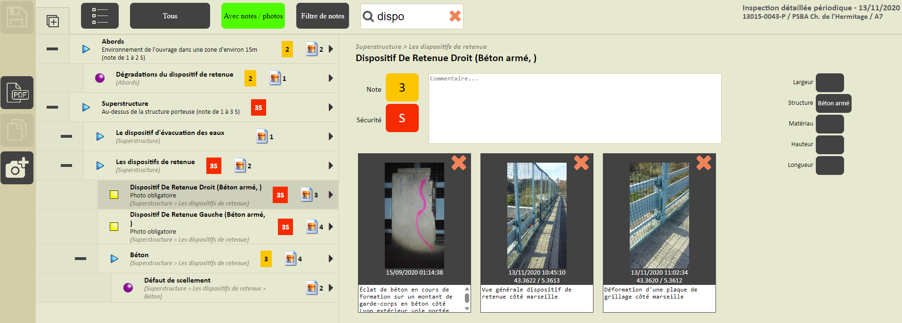
Etat des Dispositifs de retenue (1)
Notes:
2/22)

Slide 5
Etat des Dispositifs de retenue (2)
Notes:
2/22)

Slide 6
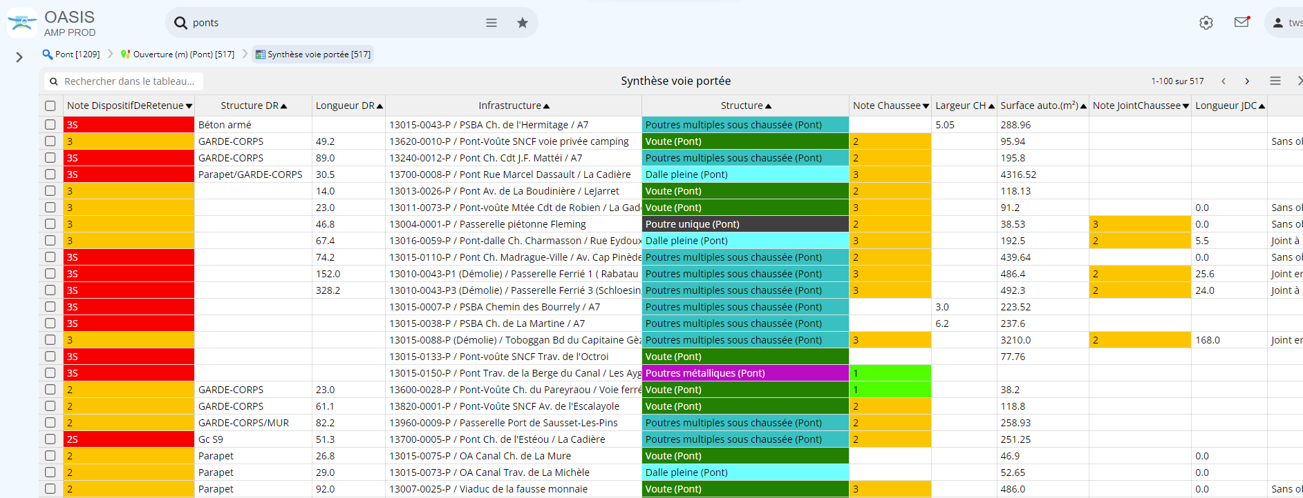
Etat des Dispositifs de retenue (3)
Notes:
2/22)

Slide 7
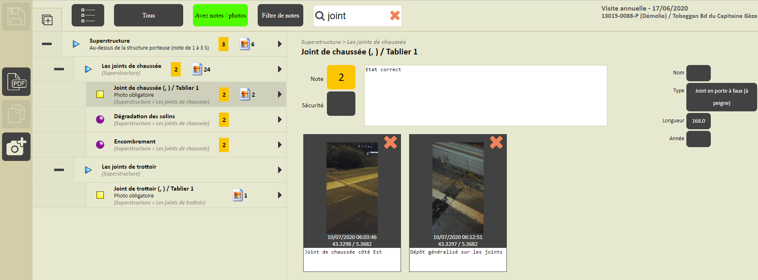
Etat des Joints de chaussée (1)
Notes:
2/22)

Slide 8
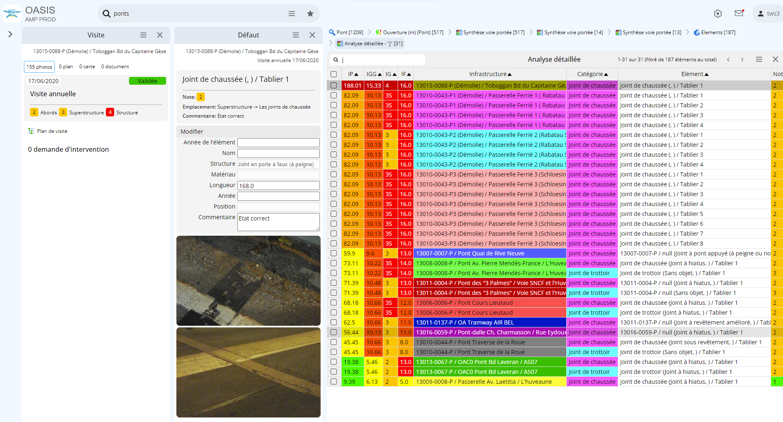
Etat des Joints de chaussée (2)
Notes:
2/22)

Slide 9
Etat des Joints de chaussée (3)
Notes:
2/22)

Slide 10
Suivi de chantier
Concernant le suivi de chantier, nous pouvons réaliser sur OASIS un suivi, toutefois actuellement nous sommes bloqués sur le nombre de lignes et de caractères par cellule. Cela peut être bloquant lors de suivi de « gros » chantier. De plus, il pourrait être intéressant de pouvoir intégrer sur cette partie « suivi » les photos d’avancement chantier. Cette demande permettrait de conserver toutes les informations chantier sur le logiciel afin d’éviter la multiplicité des fichiers (ex excel) et dossiers (ex photos ou doc transmis par entreprise).

Slide 11
Suivi de chantier
Nombre de lignes?
Nombre de caractères par cellule?
Extension aux opérations de la gestion des documents des actions?

Slide 12
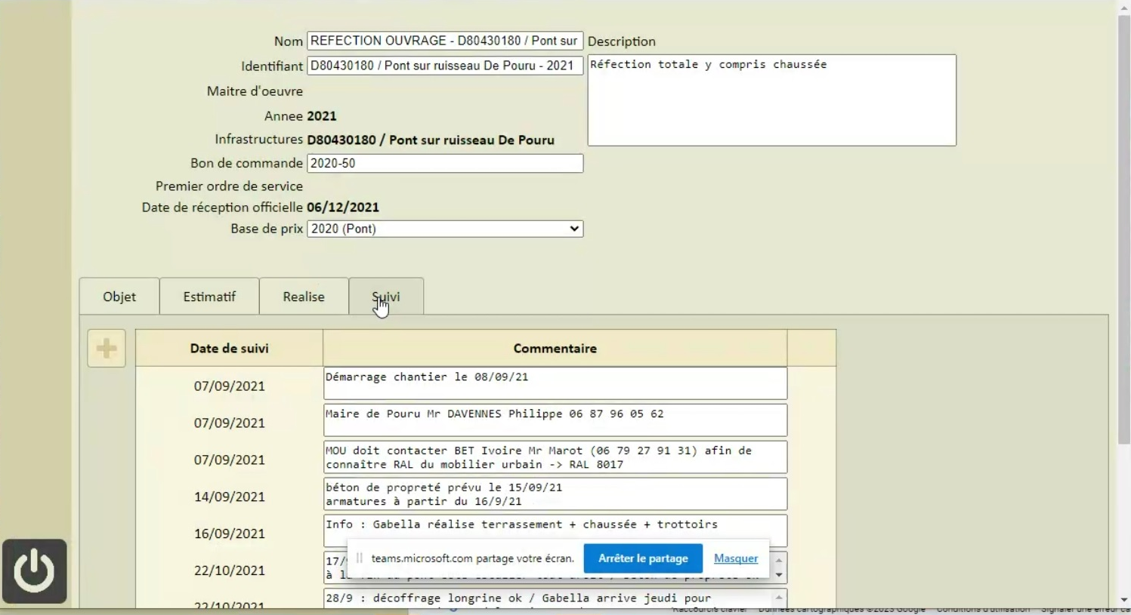
Suivi de chantier – sur cette opération, impossible d’ajouter des suivis supplémentaires – également limitation nombre de caractères
Notes:
2/22)

Slide 13
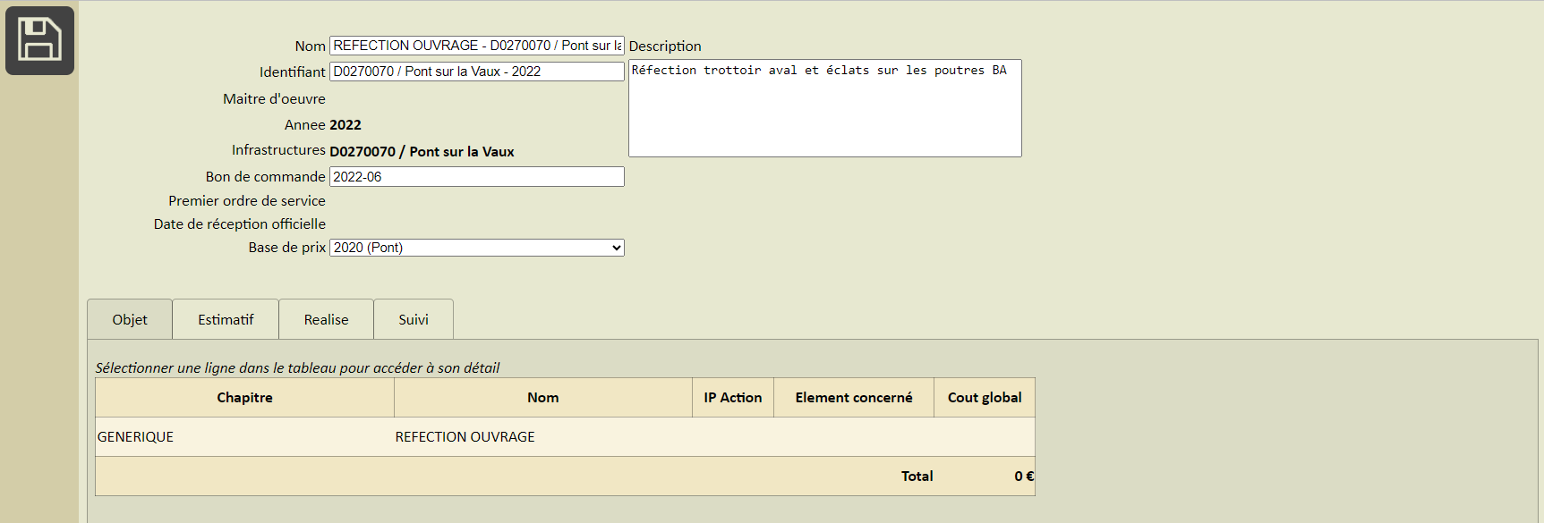
Suivi de chantier (pm)
Notes:
2/22)

Slide 14
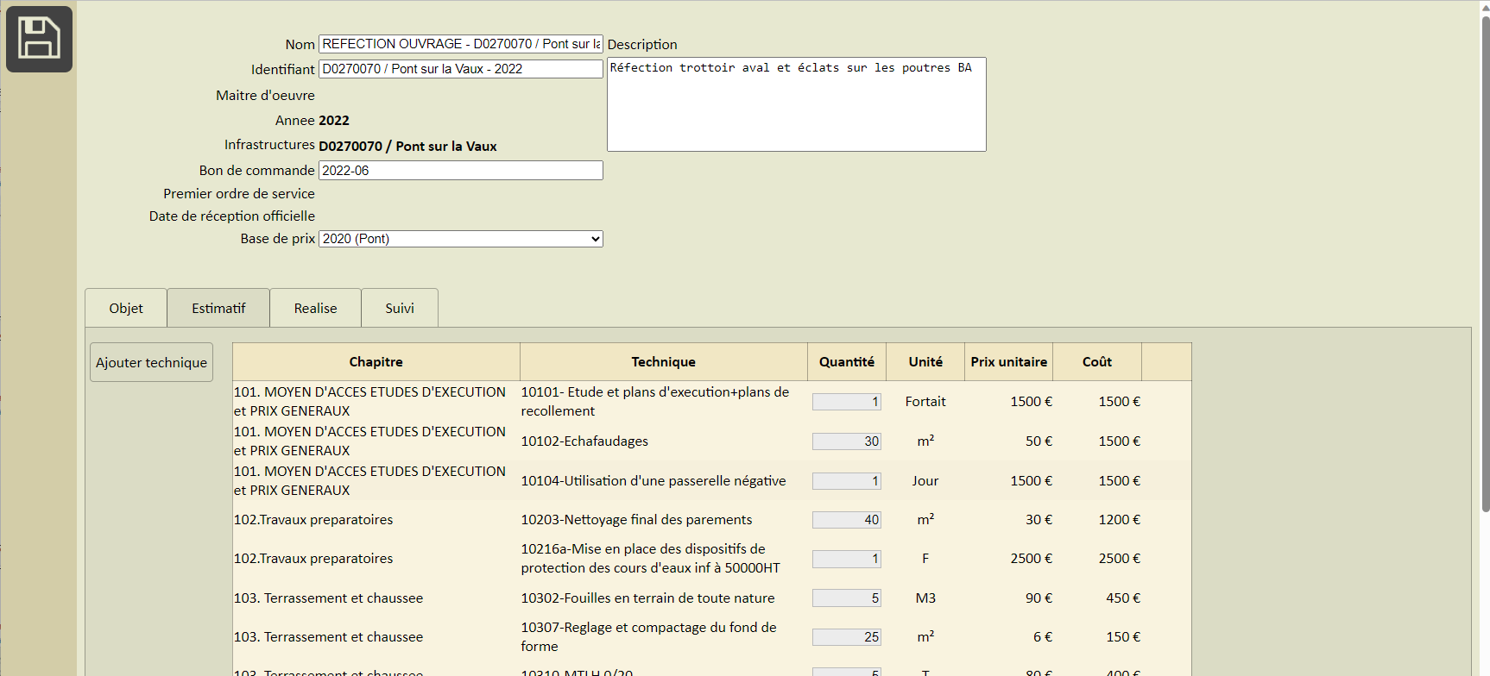
Suivi de chantier (pm)
Notes:
2/22)

Slide 15
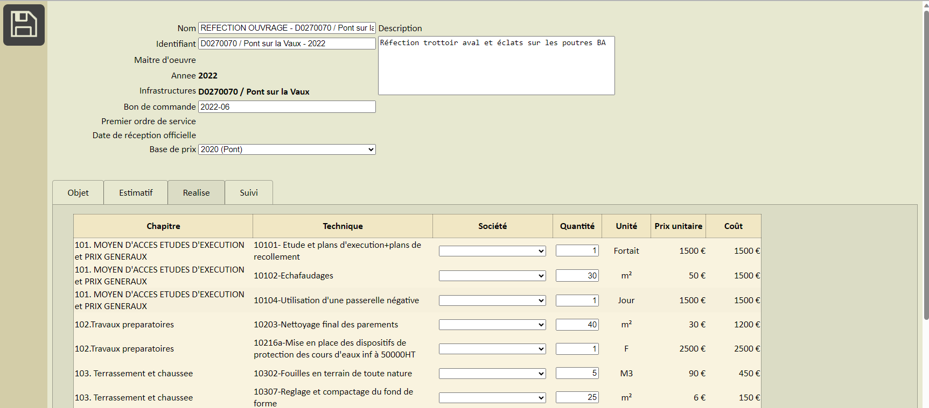
Suivi de chantier (pm)
Notes:
2/22)

Slide 16
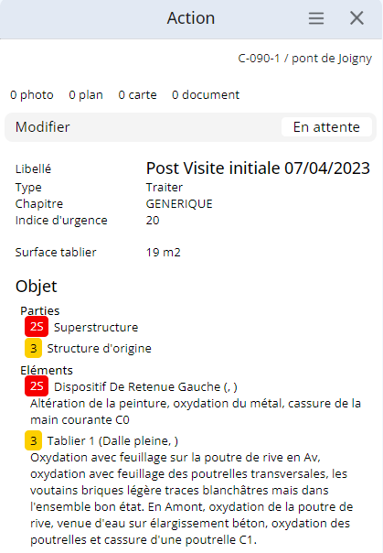
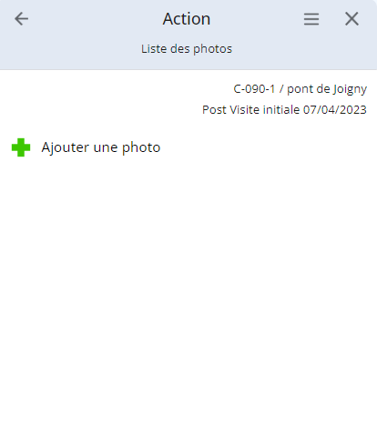
Extension aux opérations de la gestion des documents des actions?
Notes:
2/22)

Slide 17
Incorporation des ouvrages Commune
Le département a un service « Ingénierie » qui est un service proposé aux communes afin de les accompagner dans leur projet de rénovation des OA. Nous souhaiterions savoir si il serait possible d’incorporer à la base OASIS les ouvrages « commune » dans une couleur différente des OA Département afin d’avoir directement accès à l’historique des OA communes et des travaux réalisés ainsi que les études ayant pu être faites dans le passé.

Slide 18
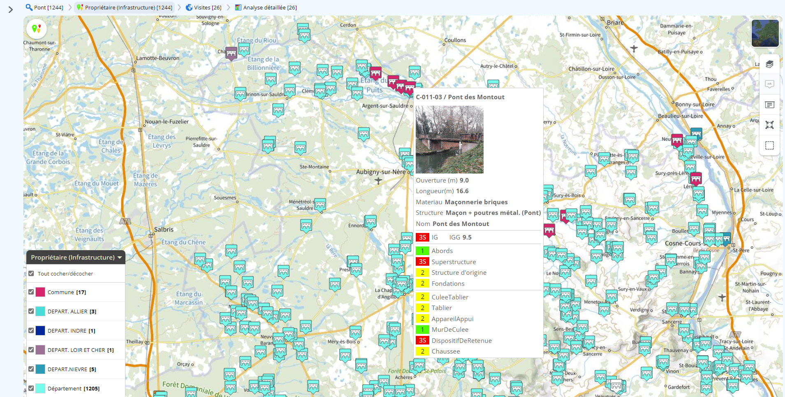
Incorporation des ouvrages Commune
Notes:
2/22)

Slide 19
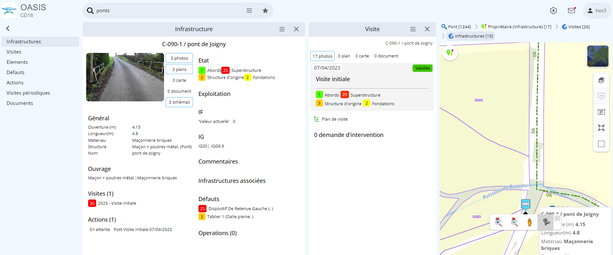
Recensement des ouvrages Commune avec OKAPI
Notes:
2/22)

Slide 20
Ampliation du service OASIS-OKAPI
TWS prend en charge la mise en place des nouvelles versions et ne fait plus appel pour ce faire à votre DSI

Slide 21
Disponibilité 7 jours sur 7
A leur bureau, en télétravail ou dans une autre antenne du Département, les utilisateurs ont toujours accès à la base OASIS et à leurs ouvrages.
Pas besoin d'intervention de la DSI une fois le service SaaS mis en place.

Slide 22
Administration facilitée
TWS règle plus simplement toutes les demandes de paramétrage et d'administration sur le système OASIS.
Plus besoin, pour la DSI, de vérifier avec TWS les versions des systèmes et d'échanger des données.
Pas besoin d'intervention de la DSI une fois le service SaaS mis en place.

Slide 23
Mode Consultation par défaut
En Saas, les utilisateurs répertoriés dans AZURE-AD sont dirigés vers le module consultation lorsqu’il ne dispose pas d’un login/profil OASIS-OKAPI.

Slide 24
Facilitation du dialogue
TWS pouvant accéder aux données, elle n'a plus besoin de demander un accès au serveur du Département afin de comprendre les demandes des utilisateurs.

Slide 25
Facilitation du dialogue
Autorisation d’accès aux données (juillet 2023)
Le délai de résolution: instantané en mode SAAS, plusieurs semaines en mode On Premise

Slide 26
Sauvegarde des données
Le service SaaS inclut un service de sauvegarde des données précisé dans les annexes du contrat SaaS.

Slide 27
Augmentation du suivi
Et pour toutes les raisons précédemment évoquées, pour le SOA cela équivaut à un meilleur suivi et donc à plus de sérénité, alors que la DSI est libérée d'une tâche encombrante.

Slide 28
Gestion centralisée des accès
Possibilité de mettre en place une gestion centralisée des accès via AZURE-AD.

Slide 29
Sécurité
Augmentation de la résistance par rapport aux tentatives d’intrusion.

Slide 30
OASIS-WEB 2.0 et OKAPI 2.0
Mode SAAS
Passage facilité

